Slide 1

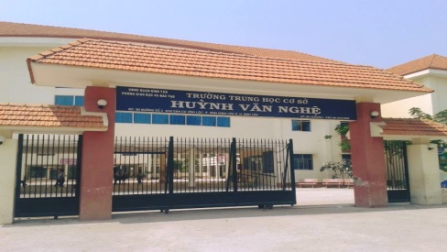


CỔNG TRƯỜNG MỞ RA

Slide 2

Văn bản : CỔNG TRƯỜNG MỞ RA (Theo Lí Lan)

I/ Tìm hiểu chung:
1/ Văn bản:
Bài kí thuộc loại văn bản nhật dụng, trích từ báo Yêu trẻ – Thành phố Hồ Chí Minh.
2/ Phương thức biểu đạt :
3/ Bố cục:
Cách viết để thể hiện cảm xúc của một văn bản như vậy gọi là cách viết theo phương thức biểu đạt nào?
Bài văn kể chuyện nhà trường, chuyện đứa con đến trường hay biểu hiện tâm tư người mẹ?
Em hãy cho biết văn bản có xuất xứ như thế nào?
Chúng ta cùng đọc văn bản nhé!
Hướng dẫn đọc văn bản
+ Khi nhìn con ngủ đọc giọng dịu dàng, chậm rãi, thầm thì
+ Khi hồi tưởng bà ngoại đã đi trên đường tới lớp đọc với giọng xa vắng.
+ Khi nhớ lại bà ngoại đứng ngoài cổng trường đọc giọng hơi buồn buồn.
Bố cục bài văn chia làm mấy phần? Nêu ý chính của mỗi phần ?
Bài văn chia làm hai phần:
+ Phần 1: Từ đầu đến “…ngày đầu năm học”
→ Tâm trạng của hai mẹ con trong buổi tối trước ngày khai giảng.
+ Phần 2: Phần còn lại
→ Ấn tượng tuổi thơ và liên tưởng của mẹ.
Biểu cảm.
Hai phần.

Slide 3

Văn bản : CỔNG TRƯỜNG MỞ RA (Theo Lí Lan)

II/ Tìm hiểu chi tiết văn bản:
1/ Tâm trạng của hai mẹ con trong buổi tối trước ngày khai trường :
Trong đêm không ngủ, người mẹ đã làm gì cho con?
Theo em, vì sao người mẹ trằn trọc không ngủ được?
Đêm trước ngày khai trường tâm trạng người mẹ và đứa con có gì khác nhau?
Nhân vật chính trong văn bản là ai?
Những cử chỉ đó của người mẹ cho em thấy mẹ là người như thế nào?
Mẹ | Con
- Hồi hộp, bồn chồn, trằn trọc không ngủ được.
- Hồi hộp, háo hức, vui sướng.
Mừng vì con đã lớn. Hi vọng những điều tốt đẹp sẽ đến với con. Thương yêu con, luôn nghĩ về con…
Đắp mền, buông mùng, lượm đồ chơi, nhìn con ngủ, xem lại những thứ đã chuẩn bị cho con.
- Suy tưởng trước sự kiện lớn sắp xảy ra với đứa con.
- Hồn nhiên và say sưa trong giấc ngủ.
=> Mẹ một lòng vì con, lấy giấc ngủ của con làm niềm vui cho mẹ. Đó là đức hi sinh thầm lặng của mẹ.

Slide 4

Văn bản : CỔNG TRƯỜNG MỞ RA (Theo Lí Lan)

Câu nói của người mẹ: “Bước qua cánh cổng trường là một thế giới kì diệu sẽ mở ra” . Em hiểu câu nói đó như thế nào?
Câu văn nào trong bài nói lên tầm quan trọng của nhà trường đối với thế hệ trẻ?
Chi tiết nào chứng tỏ ngày khai trường đã để lại dấu ấn thật sâu đậm trong tâm hồn người mẹ?
2/ Ấn tượng tuổi thơ và liên tưởng của mẹ:
Em hãy nhận xét cách dùng từ trong lời văn “… khi nhớ lại, lòng con lại rạo rực những cảm xúc bâng khuâng, xao xuyến”. Dùng từ như vậy có tác dụng gì?
Từ cảm xúc ấy, em hiểu tình cảm sâu nặng nào đang diễn ra trong lòng mẹ?
Điệp ngữ “mẹ tin” được nhắc lại 3 lần vang vọng trong tâm hồn người mẹ. Chứng tỏ người mẹ đã yên lòng, không phải lo lắng gì về con, về mình. Nhưng vẫn không ngủ được, bởi vì trong lòng người mẹ trào lên bao hồi tưởng đẹp đẽ, bao suy nghĩ lắng sâu. Trong đêm không ngủ, tâm trí mẹ đã sống lại kỉ niệm quá khứ nào?
Người mẹ đang tâm sự với chính mình, ôn lại kỉ niệm của riêng mình. Cách viết này làm nổi bật được tâm trạng của người mẹ. Khắc họa được tâm tư, tình cảm, những điều sâu thẳm khó nói bằng những lời trực tiếp.
Câu tục ngữ “Sai một li đi một dặm” có ý nghĩa gì khi gắn với sự nghiệp giáo dục?
Trong bài văn, có phải người mẹ đang nói trực tiếp với đứa con không hay người mẹ đang tâm sự với ai? Cách viết này có tác dụng gì?
Mẹ liên tưởng tới một nét văn hóa rất đẹp ở nước Nhật ; nghĩ về chuyện của thế giới để hiểu rõ và ghi nhớ trách nhiệm vinh quang và nặng nề của mình đối với việc chăm lo, giáo dục con cái nói riêng và thế hệ trẻ của đất nước nói chung.
a/ Ấn tượng tuổi thơ:
Dùng từ láy liên tiếp, có tác dụng gợi cảm xúc phức tạp trong lòng mẹ (vui, nhớ, thương).
Trong đêm không ngủ người mẹ đã liên tưởng về điều gì?
- Nhớ ngày bà ngoại dắt mẹ vào lớp 1
- Nhớ tâm trạng hồi hộp trước cổng trường.
“Cứ nhắm mắt lại… đường làng dài và hẹp”.
-> kỉ niệm đẹp mang dấu ấn sâu đậm.
b/ Liên tưởng của mẹ:
- Về ngày hội khai trường.
- Về ảnh hưởng của giáo dục đối với trẻ em.
Khẳng định vai trò to lớn của nhà trường đối với con người. Tin tưởng ở sự nghiệp giáo dục. Khích lệ con đến trường học tập.
“Ai cũng biết rằng mỗi sai lầm trong giáo dục… hàng dặm sau này.”
Không được sai lầm trong giáo dục vì giáo dục quyết định tương lai của một đất nước.
Nhớ thương bà ngoại và mái trường xưa.
-> xúc động, tin tưởng ở sự nghiệp giáo dục đối với sự phát triển tương lai của con.

Slide 5


Văn bản : CỔNG TRƯỜNG MỞ RA (Theo Lí Lan)

III/ Tổng kết:
1/ Nghệ thuật:
Nghệ thuật nổi bật được sử dụng trong văn bản này là gì?
Văn bản giúp em hiểu được điều gì?
- Lựa chọn hình thức tự bạch như những dòng nhật kí của người mẹ đối với con.
- Sử dụng ngôn ngữ biểu cảm.
2/ Ý nghĩa:
Thể hiện tấm lòng, tình cảm của người mẹ đối với con, đồng thời nêu lên vai trò to lớn của nhà trường đối với cuộc sống của mỗi con người.

Slide 6


CỦNG CỐ KIẾN THỨC TOÀN BÀI
Cổng trường mở ra
Nội dung
Tâm trạng của hai mẹ con trong buổi tối trước ngày khai trường
Nghệ thuật
Ấn tượng tuổi thơ và liên tưởng của mẹ
Lựa chọn hình thức tự bạch như những dòng nhật kí của người mẹ đối với con.
Sử dụng ngôn ngữ biểu cảm
Ý nghĩa
***
Thể hiện tấm lòng, tình cảm của người mẹ đối với con, đồng thời nêu lên vai trò to lớn của nhà trường đối với cuộc sống của mỗi con người.

Slide 7
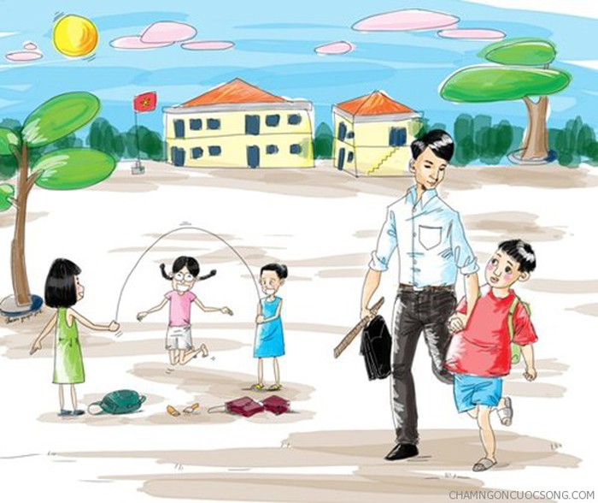
HƯỚNG DẪN TỰ HỌC
Ghi vào vở đầy đủ nội dung bài học
Liệt kê các từ láy có trong văn bản.
Xem trước bài mới : Mẹ tôi
Chúc các em học tốt

